Slide 1

CHÀO MỪNG CÁC EM HỌC SINH ĐẾN VỚI TIẾT HỌC
KHOA HỌC TỰ NHIÊN 7
GV: Nguyễn Quang Đông

Slide 2

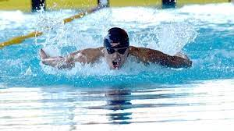

Mở đầu
Trong một buổi tập luyện, vận động viên A bơi 32 giây được quãng đường 48 m, vận động viên B bơi 30 giây được quãng đường 46,5 m.Trong hai vận động viên này, vận động viên nào bơi nhanh hơn?
A: 48m -32s
B: 46,5m -30s

Slide 3

CHỦ ĐỀ 4:TỐC ĐỘ
BÀI 7: TỐC ĐỘ CỦA CHUYỂN ĐỘNG

Slide 4




BÀI 7: TỐC ĐỘ CỦA CHUYỂN ĐỘNG
1
Khái niệm về tốc độ
2
Đơn vị đo tốc độ
3
Cách đo tốc độ bằng dụng cụ thực hành nhà trường
4
Cách đo tốc độ bằng dụng cụ ”bắn tốc độ“

Slide 5
BÀI 7: TỐC ĐỘ CỦA CHUYỂN ĐỘNG
I. Khái niệm tốc độ

Slide 6
I. Khái niệm tốc độ
HOẠT ĐỘNG NHÓM
PHIẾU HỌC TẬP Lớp:………………Nhóm số:…………Thành viên…………………………
Hãy quan sát chuyển động, nêu các phương án so sánh sự nhanh chậm của các chuyển động khác nhau và lấy ví dụ minh họa. ……………………………………………………………………………………………………………………………………………………………………………………………………………………………………………………………………………………………………………………………………………………………………………………………………………………………………………………………………………………………………………………………………………………………………………………………………………………………………………………………………………………………………………………………………………………………………………………………………………………………………………………………………………………………………………………………………………………………………………………………………………………………………………………………………………………………………………………………………………………………………………………………………………………

Slide 7
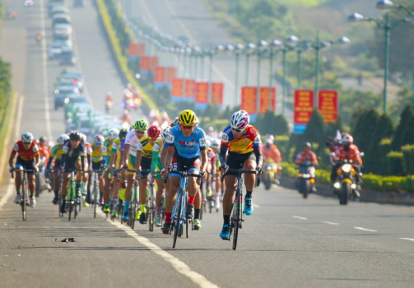
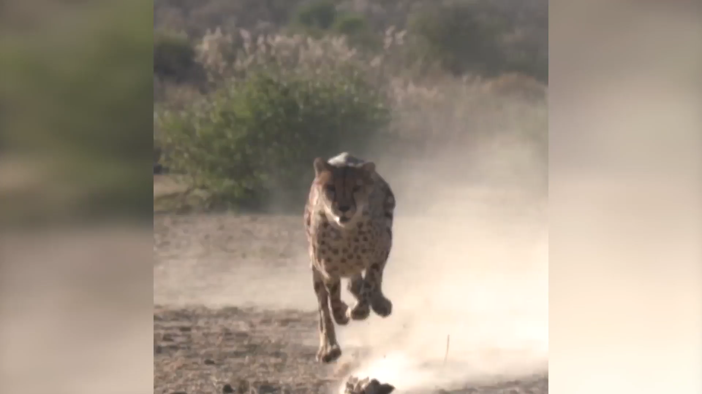
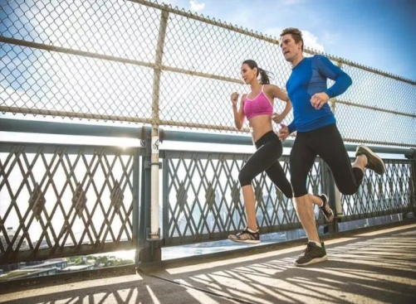

Slide 8
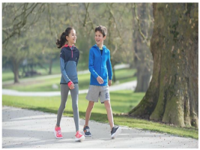
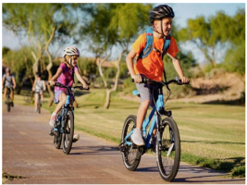
I. Khái niệm tốc độ
HOẠT ĐỘNG NHÓM
PHIẾU HỌC TẬP 1
Câu hỏi | Trả lời
Hãy quan sát chuyển động, nêu các phương án so sánh sự nhanh chậm của các chuyển động khác nhau và lấy ví dụ minh họa.
Cách 1: So sánh quãng đường đi được trong cùng một khoảng thời gian. Ví dụ: Trong 40s, bạn Minh đi bộ được 25m, bạn Lan đi bộ được 20m. Trong cùng một khoảng thời gian, bạn Minh đi được quãng đường dài hơn ⇒Bạn Minh chuyển động nhanh hơn.
Cách 2: So sánh thời gian đi cùng một quãng đường. Ví dụ:Để đi hết quãng đường dài 1000 m, bạn Hải đạp xe hết 8 phút, bạn Xuân đạp xe hết 10 phút.Cùng một quãng đường, bạn Hải đi với thời gian ngắn hơn.⇒bạn Hải chuyển động nhanh hơn.

Slide 9

I. Khái niệm tốc độ
Nếu hai có hai chuyển động mà quãng đường đi được khác nhau và thời gian đi được quãng đường đó cũng khác nhau thì làm thế nào so sánh được sự nhanh, chậm của các chuyển đó?
A: 48m -32s
B: 46,5m -30s

Slide 10

So sánh quãng đường đi được trong cùng một khoảng thời gian (cụ thể trong cùng một đơn vị thời gian)
→ Để xác định sự nhanh, chậm của chuyển động.
Nếu quãng đường là s, thời gian là t thì quãng đường đi được trong một đơn vị thời gian là:
Quãng đường đi được
Tốc độ =
Thời gian đi quãng đường đó

Slide 11
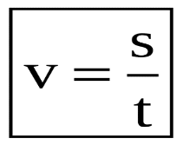
I. Khái niệm tốc độ
Đại lượng cho biết sự nhanh, chậm của chuyển động được xác định bằng quãng đường đi được trong một đơn vị thời gian gọi là tốc độ.
Công thức:
Trong đó:
s: quãng đường đi được
t: thời gian đi hết quãng đường đó
v: tốc độ

Slide 12


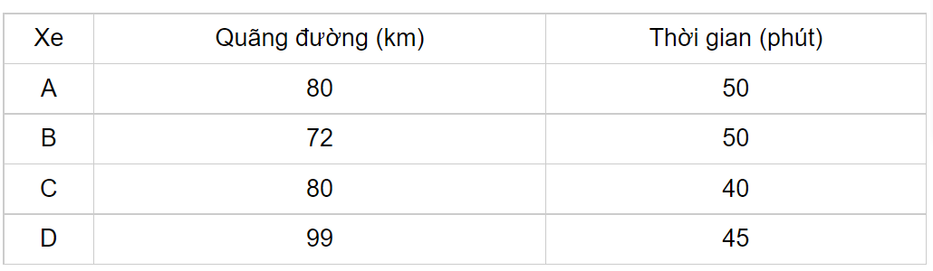

Bài LT1/tr 48SGK
Hoạt động nhóm
Bảng dưới đây cho biết quãng đường và thời gian đi hết quãng đường đó của bốn xe A, B, C và D. Hãy cho biết xe nào đi nhanh nhất? Xe nào đi chậm nhất?
Viết ý cá nhân
2 phút
Chia sẻ trong nhóm
Của mình
Thống nhất ý kiến chung
trong nhóm.

Slide 13

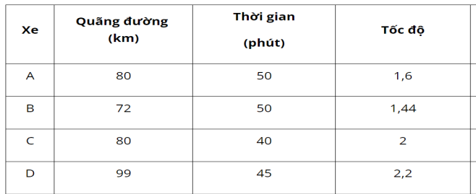
Hoạt động nhóm
Bài LT1/tr 48SGK
Hướng dẫn giải
Bảng dưới đây cho biết quãng đường và thời gian đi hết quãng đường đó của bốn xe A, B, C và D. Hãy cho biết xe nào đi nhanh nhất? Xe nào đi chậm nhất?
Để biết xe nào đi nhanh nhất, xe nào đi chậm nhất, ta sẽ so sánh tốc độ của chúng.
Sử dụng công thức để tính tốc độ từng xe
Vậy xe D đi nhanh nhất và xe B đi chậm nhất.

Slide 14
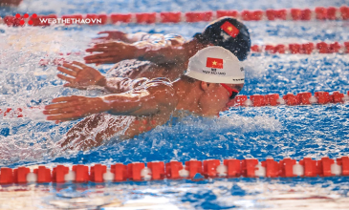
Trong một buổi tập luyện, vận động viên A bơi 32 giây được quãng đường 48 m, vận động viên B bơi 30 giây được quãng đường 46,5 m. Trong hai vận động viên này, vận động viên nào bơi nhanh hơn?
Hướng dẫn giải
Tốc độ của vận động viên A là:
Tốc độ của vận động viên B là:
Vì v_{B}>v_{A} nên vận động viên B bơi nhanh hơn vận động viên A.

Slide 15
BÀI 7: TỐC ĐỘ CỦA CHUYỂN ĐỘNG
II. Đơn vị đo tốc độ

Slide 16

II. Đơn vị đo tốc độ
Thảo luận cặp đôi
Nhiệm vụ: Kể tên các đơn vị đo tốc độ và kí hiệu. Lấy ví dụ về các chuyển động ứng với các đơn vị tốc độ đó và hoàn thành vào bảng dưới đây:
Đơn vị tốc độ | Kí hiệu | Ví dụ

Slide 17
Kể tên các đơn vị đo tốc độ và kí hiệu. Lấy ví dụ về các chuyển động ứng với các đơn vị tốc độ đó và hoàn thành vào bảng dưới đây:
Đơn vị tốc độ | Kí hiệu | Ví dụ
Kilômét/giờ | Km/h | Tốc độ của các phương tiện như ô tô, xe máy, tàu hỏa.
Kilômét/giây | Km/s | Tốc độ cao của các loại vũ khí như tên lửa, máy bay, siêu thanh.
Hải lí/giờ | Hải lí/giờ | Được sử dụng để đo tốc độ các loại tàu, thuyền và phương tiện hàng hải khác.
Mét/giây | m/s | Được sử dụng phổ biến,VD: tốc độ của người đi bộ, đạp xe đạp…
Centimet/giây | cm/s | Được sử dụng để đo tốc độ của con vật di chuyển chậm, ví dụ: con ốc sên
……. | …… | …..

Slide 18



50 km/h
5,5 cm/s
4 m/s

Slide 19

II. Đơn vị đo tốc độ
CÁC ĐƠN VỊ ĐO TỐC ĐỘ THƯỜNG DÙNG
Đơn vị đo độ dài | Mét (m) | Kilômét(km)
Đơn vị đo thời gian | Giây (s) | Giờ(h)
Đơn vị đo tốc độ | Mét trên giây(m/s) | Kilômét trên giờ (km/h)
                - Đơn vị đo tốc độ thường dùng là: m/s và km/h

Slide 20
II. Đơn vị đo tốc độ
Ví dụ: Một vận động viên chạy trên quãng đường dài 1km.
Người đó đi và về hết 400s. Tính tốc độ của vận động viên.
Hướng dẫn giải
Quãng vận động viên chạy là:
s = s_{lượt đi} + s_{lượt về} = 1 + 1 = 2 (km) = 2000 (m)
Ta có:

Slide 21
BÀI 7: TỐC ĐỘ CỦA CHUYỂN ĐỘNG
III. Cách đo tốc độ bằng dụng cụ thực hành ở nhà trường

Slide 22
Luyện tập

Slide 23
Luyện tập
Bài LT2/48 SGK: Một ô tô đi được bao xa trong thời gian 0,75h với tốc độ 88km/h?
Tóm tắt
Hướng dẫn giải
t = 0,75h
v = 88km/h
s=?
Quãng đường ô tô đi được là:
s = v.t = 88.0,75 = 66 (km)

Slide 24
Luyện tập
Bài LT3/48: Bảng dưới đây cho biết thời gian đi 1000m của một số vật chuyển động. Tính tốc độ của các chuyển động đó.
Hướng dẫn giải
Vật chuyển động | Thời gian (s)
Xe đua | 10
Máy bay chở khách | 4
Tên lửa bay vào tàu vũ trụ | 0,1
Tốc độ chuyển động của các vật lần lượt là:
Xe đua:
Máy bay chở khách:
Tên lửa bay vào vũ trụ:

Slide 25
VẬN DỤNG

Slide 26

HƯỚNG DẪN VỀ NHÀ
- Ôn lại nội dung kiến thức đã học trong bài.
Rèn luyện một số bài tập về công thức tính tốc độ
- Tìm hiểu trước nội dung phần III, IV của bài 7 “ Tốc độ của chuyển động “

Slide 27

CHÂN THÀNH CẢM ƠN QUÝ
THẦY CÔ VÀ CÁC EM HỌC SINH

